Slide 1
Традиции народов казачинского района
Тип проекта: Комплексный
Сроки проведения: 2 месяца
Возраст: средний, старший.

Slide 2
Актуальность :
«Дружелюбие, уважение к людям разных национальностей не передаются по наследству, в каждом поколении их надо воспитывать вновь и вновь, и чем раньше начинается формирование этих качеств, тем большую устойчивость они приобретут» (Э.К. Суслова). Проблема воспитания толерантной культуры на сегодняшний день является одной из самых актуальных в России, в Красноярском крае ,Казачинском районе, стране многонациональной, с множеством разнообразных и непохожих друг на друга культур.

Slide 3
Цель:
Формирование у детей чувства толерантности, интереса и уважения к другим национальным культурам

Slide 4
Задачи:
-Познакомить детей с традициями, обычаями, праздниками, играми народов Казачинского района.
-Совершенствовать исследовательские умения: анализировать, сравнивать, наблюдать, умения задавать вопросы, обобщать, делать выводы.
-Воспитывать чувство гордости за свой народ, уважение к каждому человеку.
-Формировать чувство прекрасного через знакомство с народным искусством.
-Воспитывать любовь к малой родине.

Slide 5
Предполагаемый результат
Реализация проекта повысит детскую и педагогическую компетентность по теме «Традиции народов Казачинского района».

Slide 6
Все мероприятия, запланированные в данном проекте, направлены на достижение главной цели – дать представление о многонациональном районе. Участвуя в мероприятиях, дети смогут приобрести новые знания о некоторых обычаях, традициях, праздниках русских, татар, чувашей ,литовцев, латышей, немцев и т.д.; об особенностях быта и культуры народов , обогатить словарь новыми понятиями: припекать, папаха, тюбетейка, чайхана, колядки, сочельник, пиала , чилиме, сабантуй, косоворотка; об особенностях национальной одежды и обуви, орнаментов разных народов, через беседы, чтение художественной литературы, лепку, аппликацию, рисование, рассматривание иллюстраций.

Slide 8
Русские народные костюмы

Slide 9
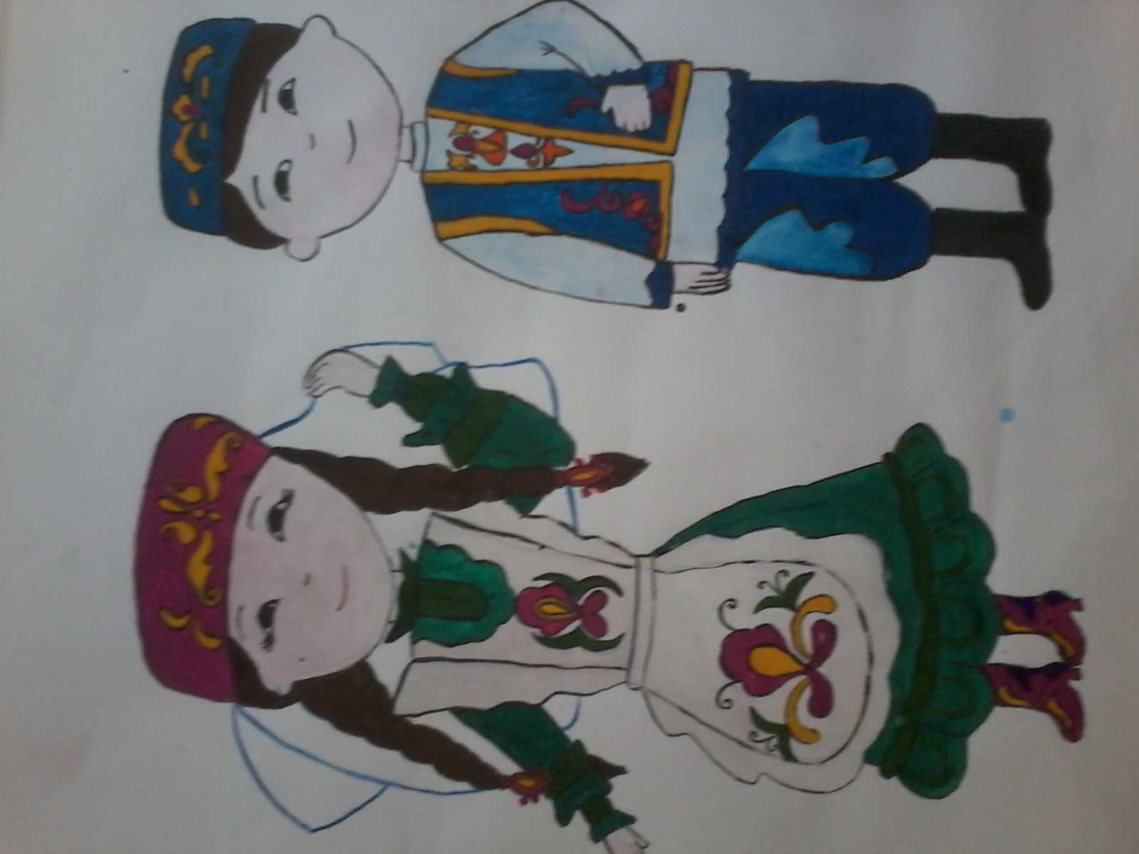
Татарский костюм

Slide 10
Чувашский костюм

Slide 11
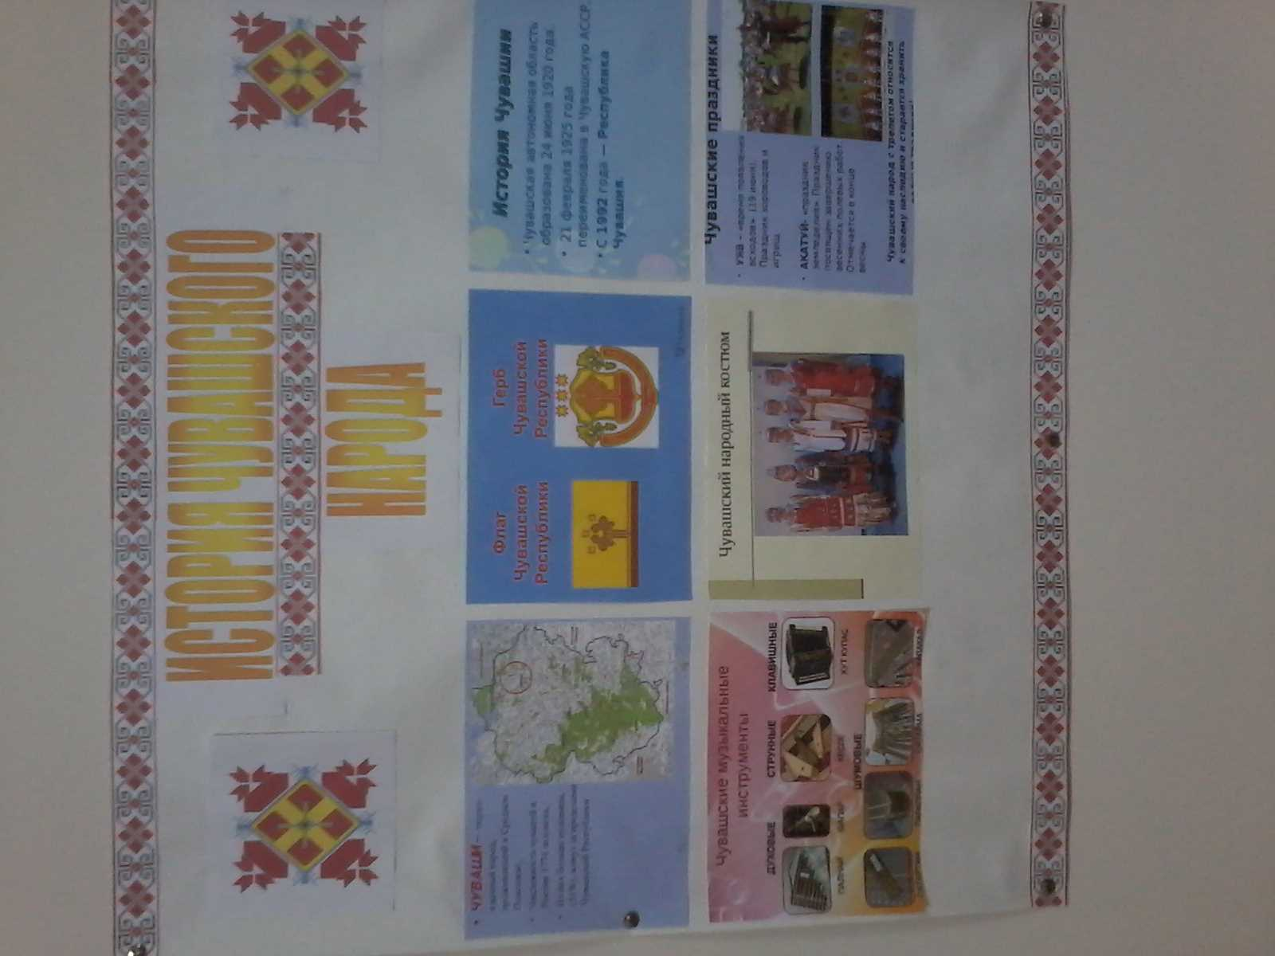

Slide 12
Артем рассказывает о немцах.

Slide 13
Немного о немецких обычаях.

Slide 14
Знакомились с русским народным фольклором.

Slide 16
Играем в игру «Я змея»

Slide 17
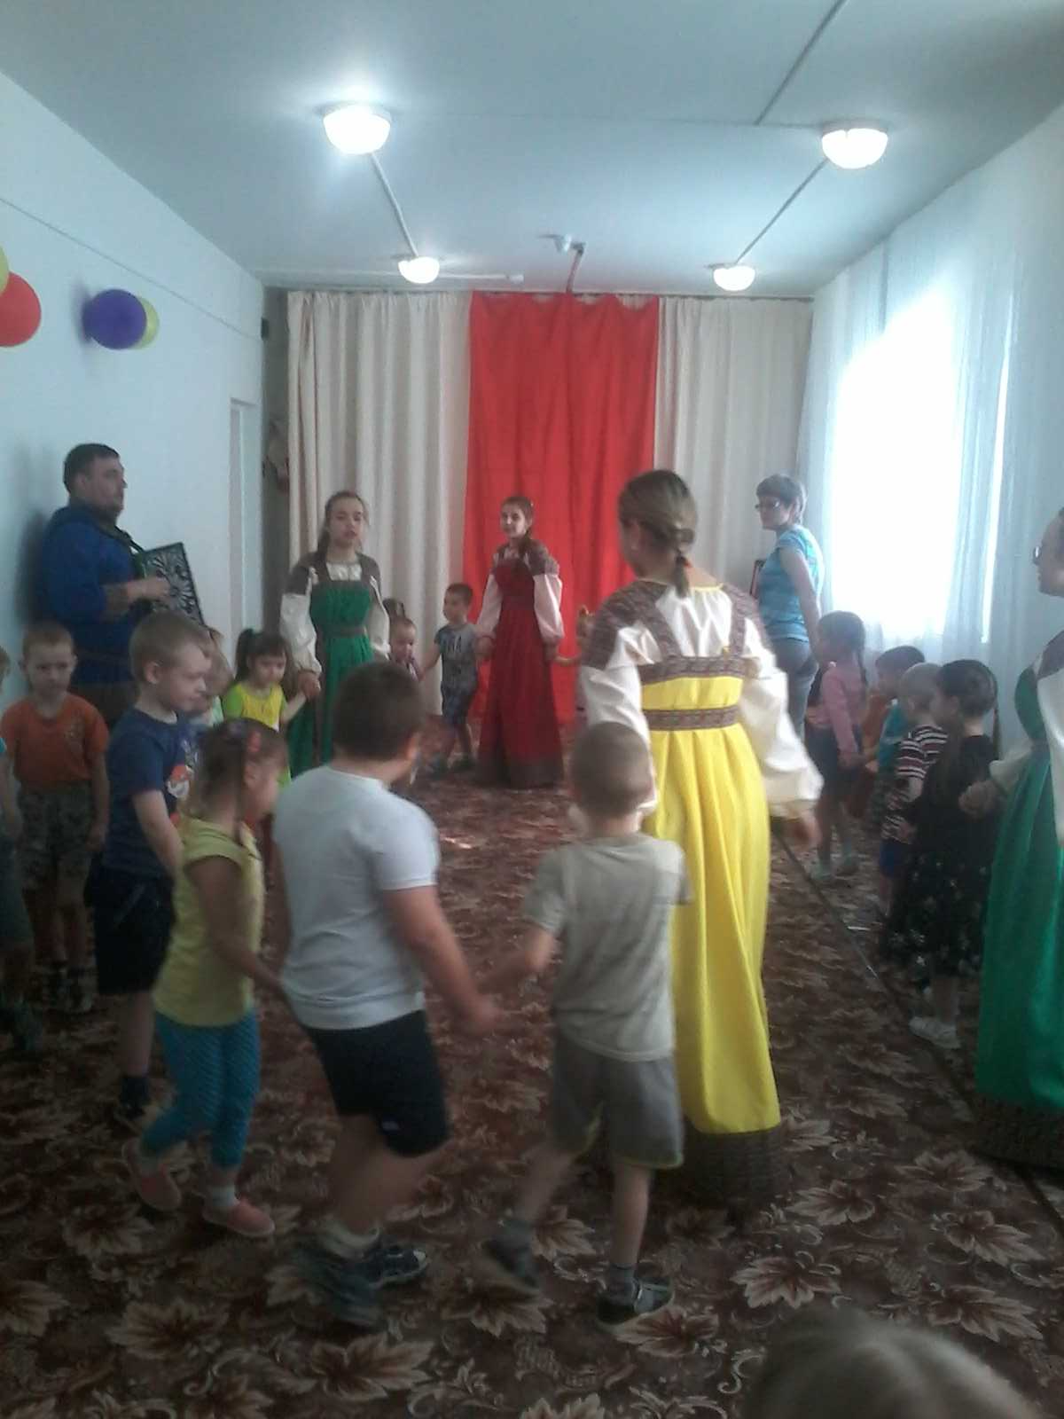
Водим хороводы.

Slide 18
Играем в игру «дударь».

Slide 19
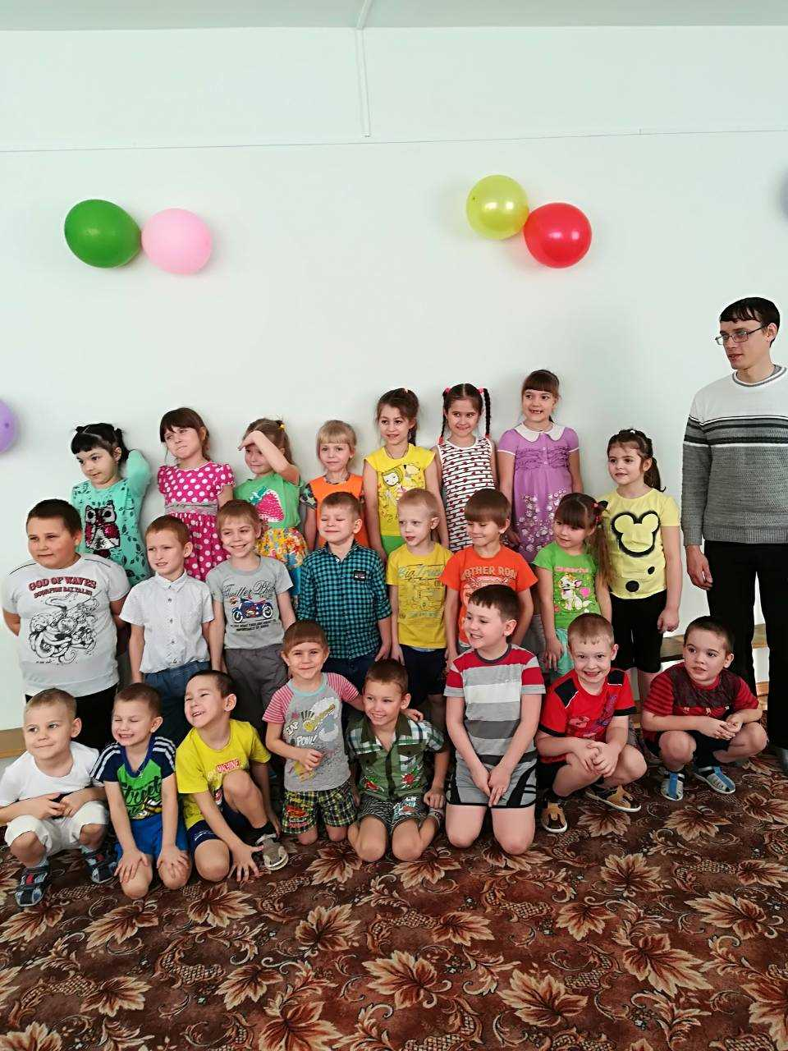
Казачинский музей в гостях в детском саду

Slide 21
Посредством сказок дети познакомились с жизнью разных народов.

Slide 29
Широкая масленица

Slide 31
Татарская народная игра “Лис и курочки” (Тельки хам тавыклар)
На одном конце площадки находятся в курятнике куры и петухи. На противоположном – лис. Курочки ходят по площадке, делая вид, что клюют зернышки. Когда к ним подкрадывается лис, петухи кричат ку-ка-ре-ку. По этому сигналу все бегут в курятник, за ними бросается лис, который старается запятнать любого из игроков.
На лугу гуляют куры, рядом с ними петушок. Ходит важною походкой, золотистый гребешок.
Лис подкрался незаметно, бросился на кур, те в миг
Закричали и в курятник побежали напрямик.
Кто не ловкий, не спешит, от лисы не убежит.

Slide 32
-Дети познакомились с разными национальностями Казачинского района, их обычаями, традициями, костюмами, играми, музыкой.
-Готовили различные доклады, разнообразные выставки.
-Теоретические знания всегда закрепляли творческими работами.
-Появился демонстрационный материал; альбомы, информационные плакаты, творческие папки.
-Разучили игры разных народов.
-Попробовали национальные блюда.
В конце проекта провели «День открытых дверей» и праздничный концерт.

